Slide 1
第 3 章 DataFrame详解
3.1DataFrame是什么
3.2DataFrame工作原理
3.3DataFrame应用API和操作详解
3.4小结

Slide 2
3.1 DataFrame是什么
DF是DataFrame的简称，翻译成中文为“数据框（帧）”或“数据表”，这个语义揭示了DataFrame实质上是存储在不同节点计算机中的一张关系型数据表。分布式存储最大的好处是可以让数据在不同的工作节点（worker）上并行存储，以便在需要数据的时候并行运算，从而获得最迅捷的运行效率。

Slide 3
3.1.1 DataFrame与RDD的关系
RDD（Resiliennt Distributed Datasets）是一种分布式弹性数据集，将数据分布存储在不同节点的计算机内存中进行存储和处理。每次RDD对数据处理的最终结果，都分布存放在不同的节点中。Resilient是弹性的意思。在Spark中，弹性指的是数据的存储方式，即数据在节点中进行存储时候，既可以使用内存也可以使用磁盘。这为使用者提供了很大的自由，提供了不同的持久化和运行方法，它是一种有容错机制的特殊数据集合。

Slide 4
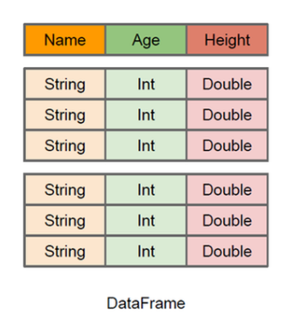
3.1.2 DataFrame理解及特性
前面已经介绍，DataFrame是一个不可变的分布式数据集合。与RDD不同，数据被组织成命名列，就像关系数据库中的表一样。即是具有定义好的行、列的分布式的数据表，如图所示。DataFrame背后的思想是允许处理大量结构化数据。DataFrame包含带schema的行。schema是数据结构的说明。这里解释一下schema是什么？

Slide 5
3.1.3 DataFrame与DataSet的区别
DataSet是DataFrame API的一个扩展，是Spark最新的数据抽象。DataFrame是Dataset的特列，DataFrame=Dataset[Row] ，所以可以通过as方法将DataFrame转换为Dataset。Row是一个类型，跟Car、Person这些的类型一样，所有的表结构信息我都用Row来表示。DataSet是强类型的。比如可以有Dataset[Car]，Dataset[Person]。
在结构化API中，DataFrame是非类型化(untyped)的，Datasets是类型化(typed)的。说DataFrame非类型化，指的是Spark只在运行(runtime)的时候检查数据的类型是否与指定的schema一致，而Datasets在编译(compile)的时候就检查数据类型是否符合规范。

Slide 6
3.1.4 DataFrame的缺陷
根据在前面已经说过的原理展开，如果有不同的需求，DataFrame和DataSet可以相互转化，df.as[ElementType]这样可以把DataFrame转化为DataSet，ds.toDF()这样可以把DataSet转化为DataFrame。DataFrame编译时不能进行类型转化安全检查，运行时才能确定是否有问题，如果结构未知，则不能操作数据。对于对象支持不友好（相对而论），RDD内部数据直接以Java对象存储，DataFrame内存存储的是row对象而不能是自定义对象。

Slide 7
3.2 DataFrame工作原理
DataFrame是一个开创性的基于分布式的数据处理模式，其脱离了单纯的MapReduce的分布设定、整合、处理的模式，而采用了一个新颖的、类似一般数组或集合的处理模式，对存储在分布式存储空间上的数据进行操作。

Slide 8
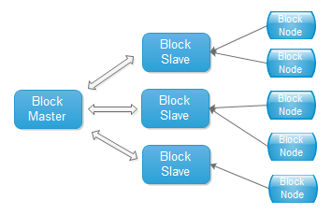
3.2.1 DataFrame工作原理图
前面笔者已经说了很多次，DataFrame可以将其看成一个分布在不同节点中的分布式数据集，并将数据以数据块（Block）的形式存储在各个节点的计算机中，整体布局如图3-2所示。DataFrame 主要用于进行结构化数据的处理，它提供的一种基于RDD之上的全新概念，但是它的底层其实还是基于RDD的。因此，这一部分基本还是和RDD是一样的

Slide 9
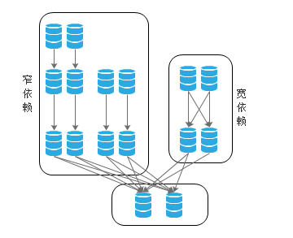
3.2.2 宽依赖与窄依赖
宽依赖（wide dependency，也称shuffle dependency）与窄依赖（narrow dependency）是Spark计算引擎划分Stage的根源所在，遇到宽依赖，则划分为多个Stage，针对每个Stage，提交一个TaskSet。这两个概念对于理解Spark的底层原理非常重要，所以，做业务时不管是使用RDD还是DataFrame，都需要好好理解它们。
不知道读者在看图的时候有没有注意到，Transformation在生成RDD的时候，生成的是多个RDD，这里的RDD的生成方式并不是一次性生成多个，而是由上一级的RDD依次往下生成，我们将其称为依赖。

Slide 10
3.3 DataFrame应用API和操作详解
本书的目的是教会读者在实际运用中使用DataFrame去解决相关问题，因此笔者建议读者更多地将注重点转移到真实的程序编写上。程序将使用Scala 2.12来实现。
本节将带领大家学习DataFrame的各种API用法，读者尽量掌握这些DataFrame的用法。当然本节的内容可能有点多，读者至少要对这些API有个印象，在后文的数据分析时需要查询某个具体方法的用法时再回来查看。OK，废话少说，让我们赶紧开始！

Slide 11
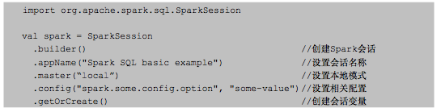
3.3.1 创建 DataFrames
如之前的WordCount.scala 程序所示，Spark 3推荐使用SparkSession来创建Spark会话，然后利用这个使用SparkSession创建出来的Application来创建DataFrames 。

Slide 12
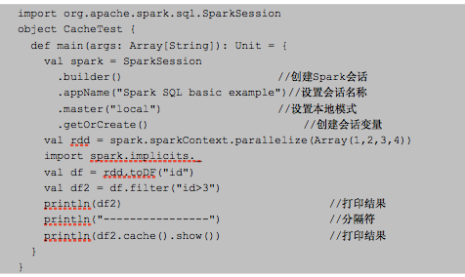
3.3.2 提前计算的cache方法
cache方法的作用是将数据内容计算并保存在计算节点的内存中。这个方法的使用是针对Spark的Lazy数据处理模式。这也是DataFrame的基本操作之一。
在Lazy模式中，数据在编译和未使用时是不进行计算的，而仅仅保存其存储地址，只有在Action方法到来时才正式计算。这样做的好处在于可以极大地减少存储空间，从而提高利用率，而有时必须要求数据进行计算，此时就需要使用cache方法，其使用方法如程序所示。
代码位置：//SRC//C03// CacheTest.scala

Slide 13
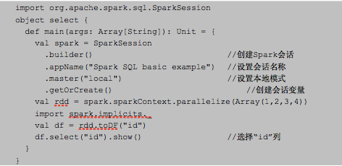
3.3.3 用于列筛选的select和selectExpr方法
select和selectExpr方法用于把DataFrame中的某些列筛选出来，select用来选择某些列出现在结果集中，结果作为一个新的DataFrame返回。其使用方法如程序所示。
代码位置：//SRC//C03// select.scala

Slide 14
3.3.4 DataFrame的收集行collect方法
collect方法是将已经存储的DataFrame数据从存储器中收集回来，并返回一个数组，包括DataFrame集合所有的行，其源码如下：
def collect(): Array[T]
Spark的数据是分布式存储在集群上的，如果想获取一些数据在本机Local模式上操作，就需要将数据收集到driver驱动器中。collect()返回DataFrame中的全部数据，并返回一个Array对象，代码如程序所示。
代码位置：//SRC//C03// collect.scala
import org.apache.spark.sql.SparkSession
object collect {
def main(args: Array[String]): Unit = {
val spark = SparkSession
.builder() //创建Spark会话
.appName("Spark SQL basic example") //设置会话名称
.master("local") //设置本地模式
.getOrCreate() //创建会话变量
val rdd = spark.sparkContext.parallelize(Array(1,2,3,4))
import spark.implicits._
val df = rdd.toDF("id")
val arr = df.collect()
println(arr.mkString("Array(", ", ", ")"))
}
}

Slide 15
3.3.5 DataFrame计算行数count方法
count方法用来计算数据集DataFrame中行的个数，返回DataFrame集合的行数。具体程序如程序所示。
代码位置：//SRC//C03// count.scala
程序 count方法
import org.apache.spark.sql.SparkSession
object count {
def main(args: Array[String]): Unit = {
val spark = SparkSession
.builder() //创建Spark会话
.appName("Spark SQL basic example") //设置会话名称
.master("local") //设置本地模式
.getOrCreate() //创建会话变量
val rdd = spark.sparkContext.parallelize(Array(1,2,3,4))
import spark.implicits._
val df = rdd.toDF("id")
println(df.count()) //计算行数
}
}

Slide 16
3.3.6 DataFrame限制输出limit方法
limit()限制输出，只留取Top_N。limit方法不是Action操作。具体见程序所示。
代码位置：//SRC//C03// limit.scala
程序 limit方法
import org.apache.spark.sql.SparkSession
object count {
def main(args: Array[String]): Unit = {
val spark = SparkSession
.builder() //创建Spark会话
.appName("Spark SQL basic example") //设置会话名称
.master("local") //设置本地模式
.getOrCreate() //创建会话变量
val rdd = spark.sparkContext.parallelize(Array(1,2,3,4))
import spark.implicits._
val df = rdd.toDF("id")
println(df.limit(2).show()) //限制输出
}
}

Slide 17
3.3.7 除去数据集中重复项的disinct方法
distinct方法的作用是去除数据集中重复的项，返回一个不包含重复记录的DataFrame，并且只能根据所有的列来进行行去重。该方法和dropDuplicates方法不传入指定字段时的结果相同。如程序所示。
代码位置：//SRC//C03// distinct.scala
程序distinct方法
import org.apache.spark.sql.SparkSession
object distinct {
def main(args: Array[String]): Unit = {
val spark = SparkSession
.builder() //创建Spark会话
.appName("Spark SQL basic example") //设置会话名称
.master("local") //设置本地模式
.getOrCreate() //创建会话变量
val rdd = spark.sparkContext.parallelize(Array(1,2,3,4,4,4,4,5,5,6))//有重复项的
import spark.implicits._
val df = rdd.toDF("id")
val df2 = df.distinct() //去重
println(df2.show())
}
}

Slide 18
3.3.8 过滤数据的filter方法
filter方法是一个比较常用的方法，它用来对数据集进行过滤，用来按照条件过滤数据集。如果想选择DataFrame中某列为某某的数据大于或小于某某的数据，对于多个条件，filter方法可以写在一起。
filter方法接收任意一个函数作为过滤条件。行过滤的逻辑是先创建一个判断条件表达式，根据表达式生成true或false，然后过滤掉使表达式值为false的行。如程序所示。
代码位置：//SRC//C03// filter.scala
程序 filter方法
import org.apache.spark.sql.SparkSession
object fliter {
def main(args: Array[String]): Unit = {
val spark = SparkSession
.builder() //创建Spark会话
.appName("Spark SQL basic example") //设置会话名称
.master("local") //设置本地模式
.getOrCreate() //创建会话变量
val rdd = spark.sparkContext.parallelize(Array(1,2,3,4))
import spark.implicits._
val df = rdd.toDF("id")
val df2 = df.filter("id>3")//过滤id列大于3的数据（行）或 _ >= 3
println(df2.cache().show()) //打印结果
}
}

Slide 19
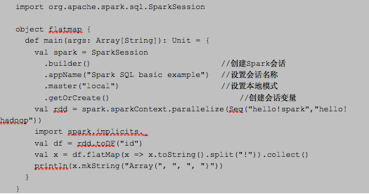
3.3.9 以整体数据为单位操作数据的flatMap方法
flatMap方法是对DataFrame中的数据集进行整体操作的一个特殊方法，因为其在定义时就是针对数据集进行操作，因此最终返回的也是一个数据集。flatMap方法首先将函数应用于此数据集的所有元素，然后将结果展平，从而返回一个新的数据集。应用程序如所示。
代码位置：//SRC//C03// flatMap.scala

Slide 20
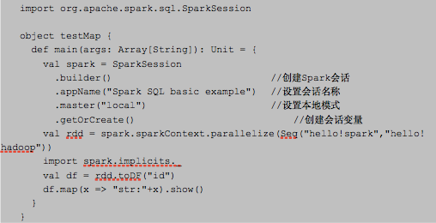
3.3.10 以单个数据为目标进行操作的map方法
map方法可以对DataFrame中的数据集中的数据进行逐个操作，它与flatmap不同之处在于，flatmap是将数据集中的数据作为一个整体去处理，之后再对其中的数据做计算。而map方法直接对数据集中的数据做单独的处理。map方法的使用如程序所示。
代码位置：//SRC//C03// testMap.scala

Slide 21
3.3.11 分组数据的groupBy和agg方法
groupBy方法是将传入的数据进行分组，其分组的依据是作为参数传入的计算方法。聚合操作调用的是agg方法，该方法有多种调用方式，一般与groupBy方法配合使用。在使用groupBy时，一般都是先分组，再使用agg等聚合函数对数据进行聚合。groupBy+agg方法的代码如程序所示。
代码位置：//SRC//C03// groupBy.scala
import org.apache.spark.sql.SparkSession
object groupBy {
def main(args: Array[String]): Unit = {
val spark = SparkSession
.builder() //创建Spark会话
.appName("Spark SQL basic example") //设置会话名称
.master("local") //设置本地模式
.getOrCreate() //创建会话变量
val df = spark.read.json("./src/C03/people.json")
df.groupBy("name").agg("age" -> "count").show()
}
}

Slide 22
3.3.12 删除数据集中的某个列的drop方法
drop方法是为数据集中删除某列，然后返回DataFrame类型，从而可以删除数据集中的某个列。drop方法程序代码如所示。
代码位置：//SRC//C03// drop.scala
import org.apache.spark.sql.SparkSession
object drop {
def main(args: Array[String]): Unit = {
val spark = SparkSession
.builder() //创建Spark会话
.appName("Spark SQL basic example") //设置会话名称
.master("local") //设置本地模式
.getOrCreate() //创建会话变量
val df = spark.read.json("./src/C03/people.json")
df.drop("age").show() //删除了age列
}
}

Slide 23
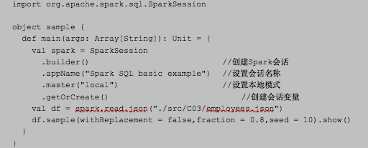
3.3.13 随机采样方法和随机划分方法
随机采样（sample方法）是DataFrame中一个较为重要的数据处理方法，按照有放回或无放回的随机抽样方法，抽取DataFrame中指定百分比的行作为样本，生成新的DataFrame。sample方法演示如程序所示。
代码位置：//SRC//C03// sample.scala

Slide 24
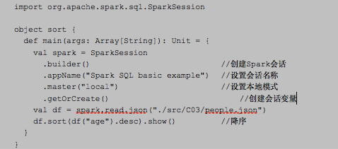
3.3.14 排序类型操作的sort和orderBy方法
sort方法也是一个常用的排序方法，其主要功能是对已有的DataFrame重新排序，并将重新排序后的数据生成一个新的DataFrame，其源码如下：
def sort(sortCol: String, sortCols: String*): Dataset[T]
从源码上可以看到，sort方法主要接收一个或多个列表达式、或列string作为参数。sort方法默认是升序，加个“-”号表示降序排序。程序中演示了对数据集进行排序的代码。
代码位置：//SRC//C03// sort.scala

Slide 25
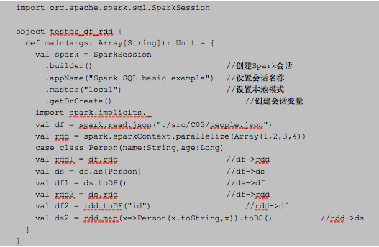
3.3.15 DataFrame和Dataset以及RDD之间的互相转换
根据前面的讲述，我们已经知道了，DataFrame = RDD[Row] + shcema，也知道了，DataFrame=Dataset[Row]。所以它们的关系是明确的。因此有些时候，需要进行相应的转换。具体程序见。
代码位置：//SRC//C03// testds_df_rdd.scala

Slide 26
3.4 小结
DataFrame是Spark机器学习的基础也是最重要的核心，掌握了其API基本方法和基本操作能够帮助广大的程序设计人员，更好地设计出符合自己需求的算法和程序。
本章带领读者学习了DataFrame的基本工作原理和特性，介绍了DataFrame的好处和不足之处，这些都是读者在使用中需要注意的地方。DataFrame API能够提高Spark的性能和扩展性，避免了构造dataset中的每一行的对象，因为DataFrame统一为Row对象，造成GC的代价。DataFrame API不同于RDD API，它能构建关系型查询，将更加有利于熟悉执行计划的开发人员，但是同理，DataFrame也不一定适用于所有人。

